Slide 1


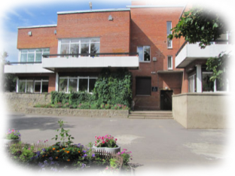









Slide 2









В золотой карете,
Что с конём игривым,
Проскакала осень
По лесам и нивам.
Добрая волшебница
Всё переиначила,
Ярко-жёлтым цветом
Землю разукрасила.
С неба сонный месяц
Чуду удивляется,
Всё кругом искрится,
Всё переливается.

Slide 3



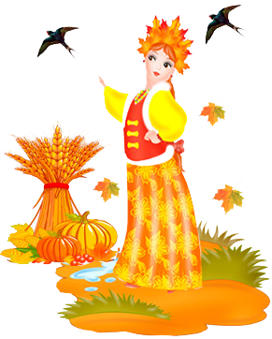


В октябре 2014 года во всех группах
Нашего детского сада прошли осенние
праздники!
16 октября в группе «Непоседы» прошел осенний утренник «В гостях у ежика», где наши ребята помогли ежику собрать съедобные грибы, спели песни, поиграли и даже сами превратились в мухоморчиков. В конце праздника пришла Осень и угостила ребят осенними дарами.
16 октября в группе «Почемучки» и «Лучики» состоялся осенний праздник «Как Иванушка Осень искал». Баба Яга от скуки украла Осень и ребята решили Осень вернуть, для этого они играли с Бабой Ягой, летали на метле, собирали картофельный урожай, играли оркестр, превращались в лягушек и птиц, было весело!

Slide 4
17 октября в группе «Капельки» прошел осенний утренник «У Подсолнушка в гостях». У Подсолнуха были волшебные лепестки, которые он снимал после каждого музыкального номера или игры, но это было еще не все… К ребятам пришел веселый и смешной Мухомор, который подарил улыбку не только детям, но и родителям….
17 октября в группе «Искорки» прошел замечательный осенний праздник «Приключения с гномом». Леший и Баба Яга украли Осень, а веселый и смешной Мухомор вместе с Гномом помогли ее вернуть ребятам. По дороге к Осени девочки собрали ягоды, взрослые вспомнили фильм «Осенний марафон» ( под музыку к фильму девочки танцевали танец с шарфами), было и выступление вокального ансамбля, много танцев и игр!

Slide 5
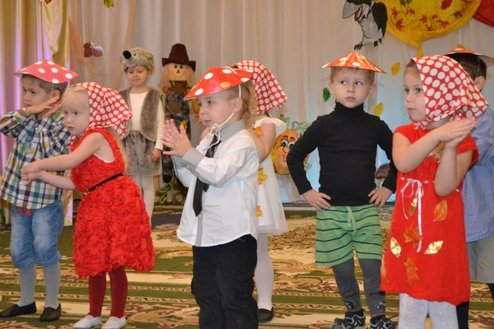
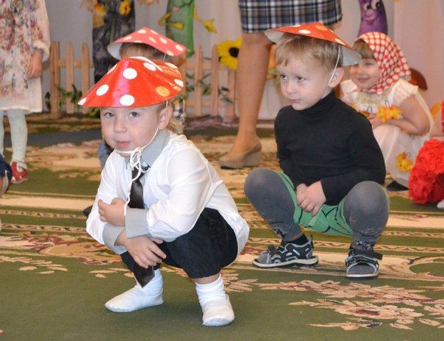
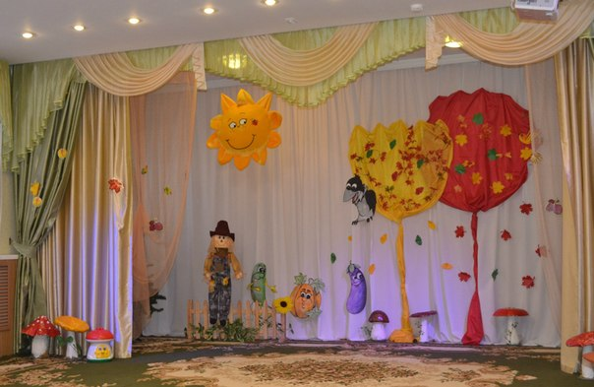
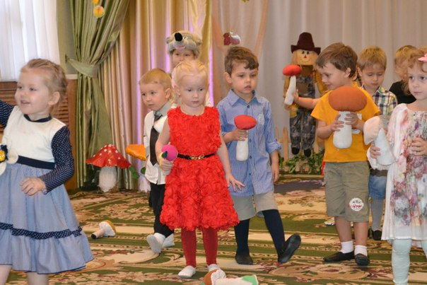
Группа «Непоседы»

Slide 6

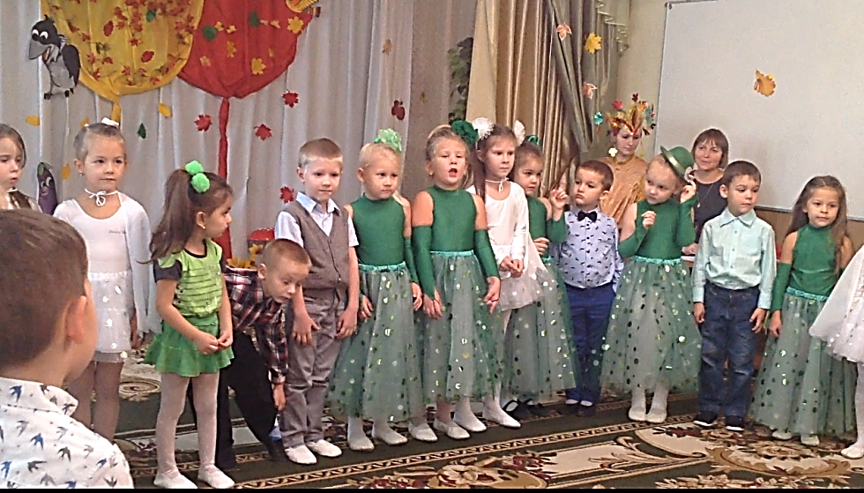
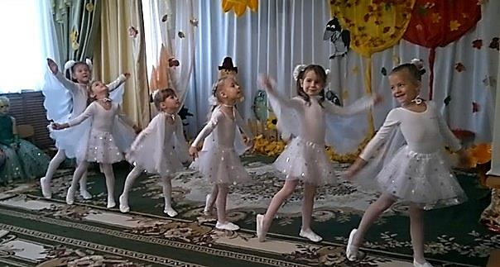


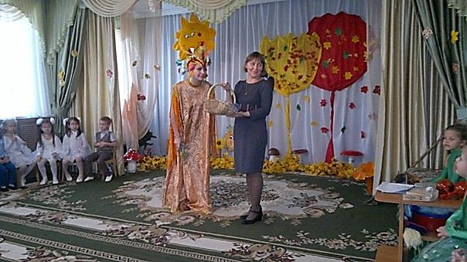
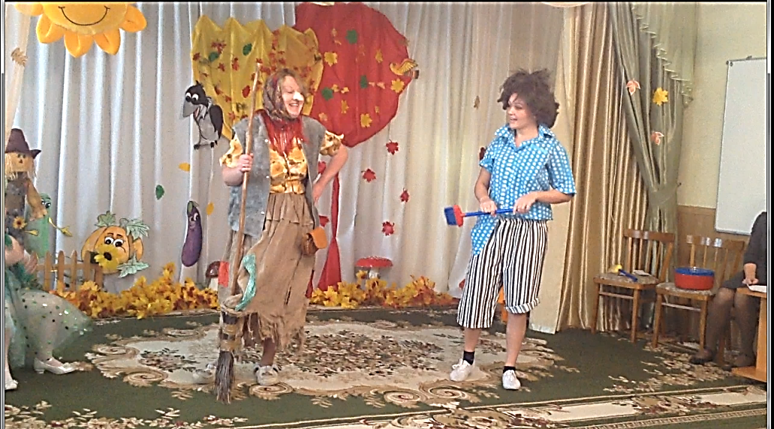

Группа «Почемучки»

Slide 7
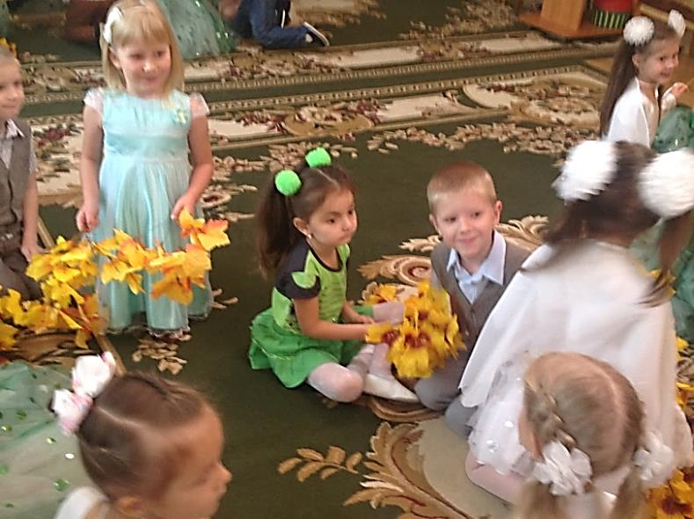
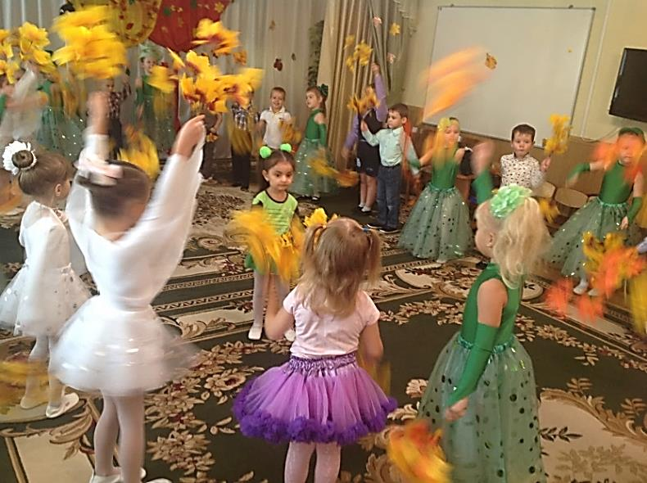
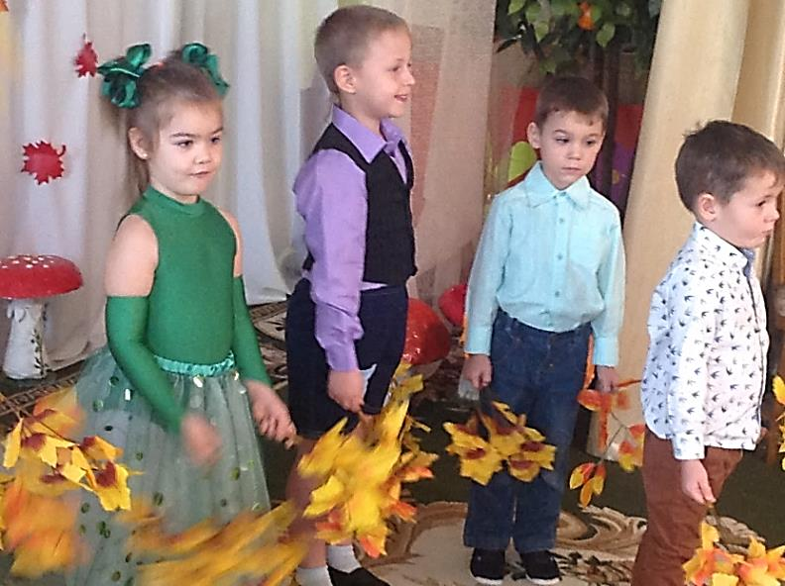
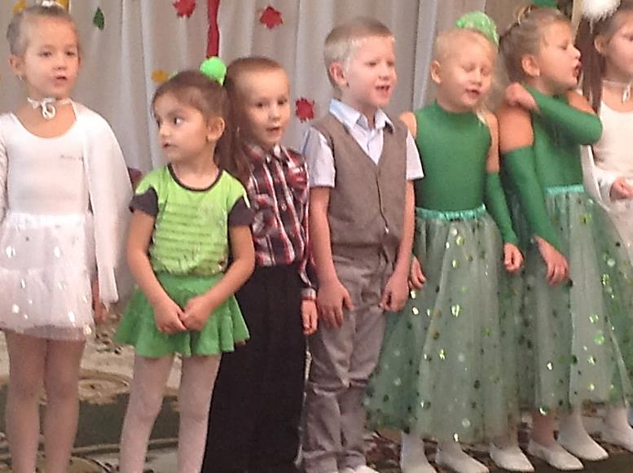
группа «Лучики»

Slide 8
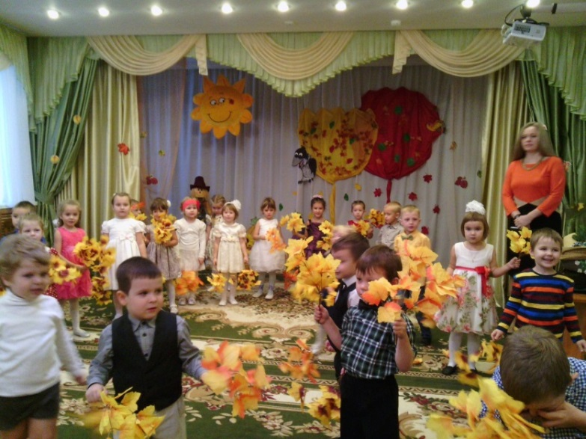
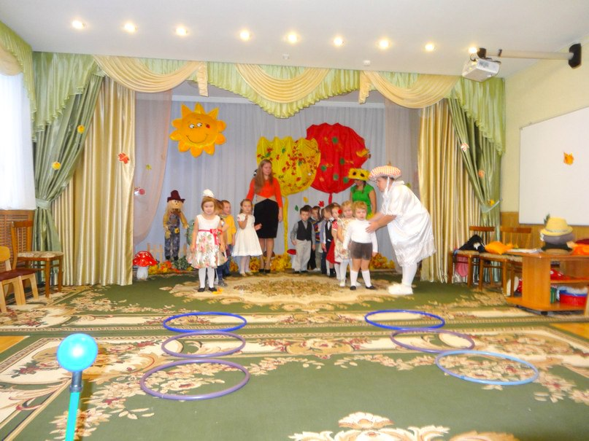
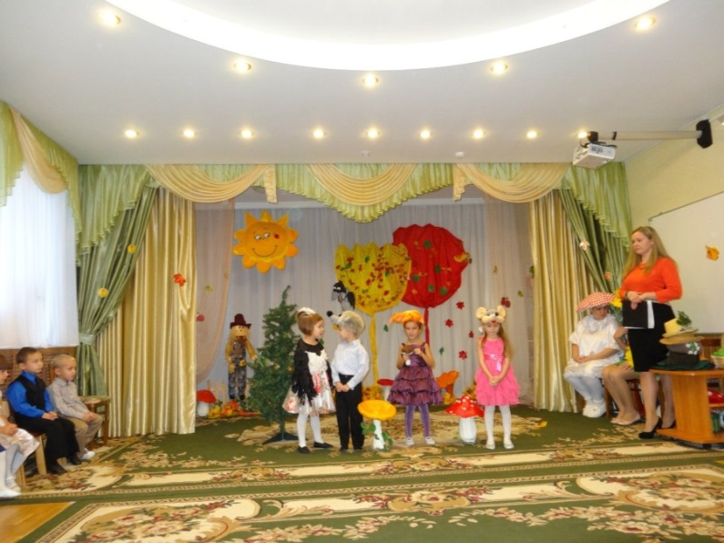
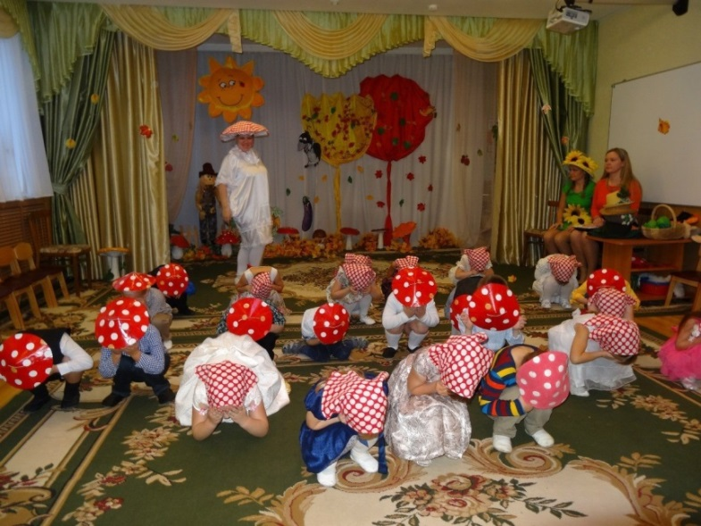
группа «Капельки»

Slide 9

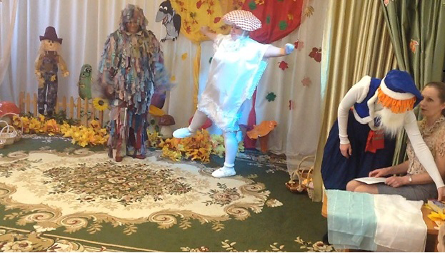
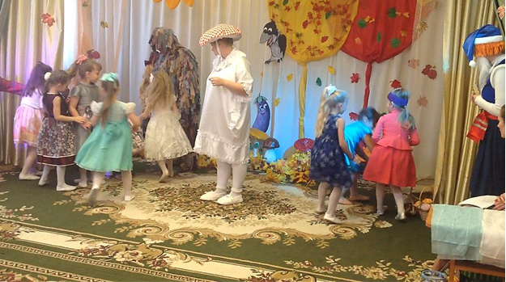
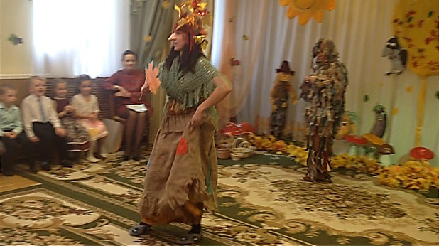
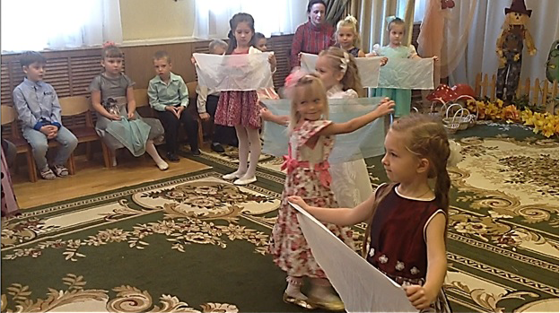
Группа «Искорки»

Slide 10
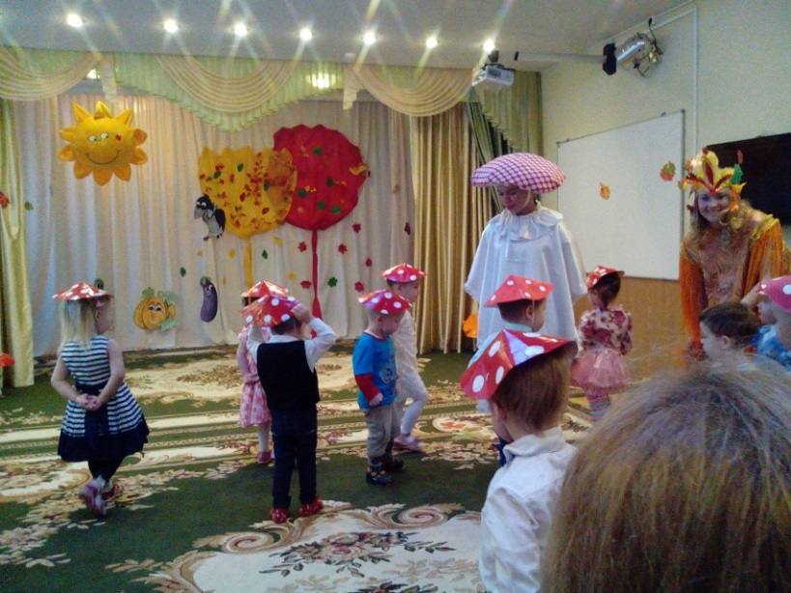
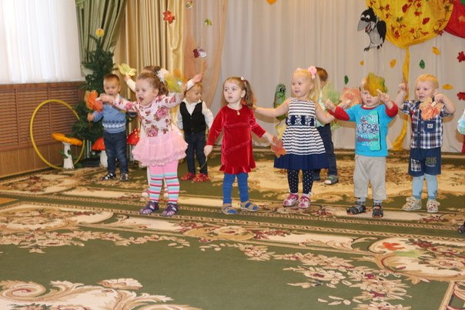
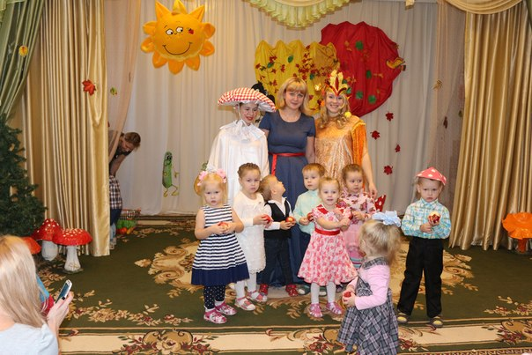
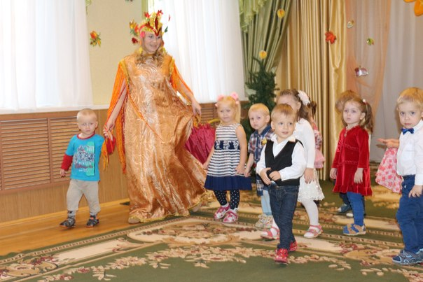
группа «Ладушки»

